Slide 1


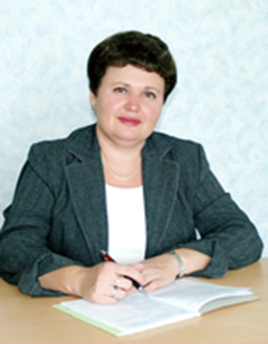
Зиннатуллина Раушания Шамилевна, учитель английского языка МБОУ «Лучовская СОШ»
Чистопольского муниципального района РТ
Образование: высшее
Стаж педагогической работы: 35 лет
Квалификационная категория: первая
Награды:
-Почетная грамота районного отдела образования, 2005 год;
-Почетная грамота главы Чистопольского муниципального района, 2006 год;
-Почетная грамота МО и Н РТ, 2016 год
Мое педагогическое кредо:
Учитель не просто профессия, а часть жизни каждого человека. И эта часть должна быть самой лучшей.
Укытучы һөнәр генә түгел,
ә һәр кешенең тормышының бер өлеше. Бу өлеш иң яхшысы булырга тиеш.

Slide 2


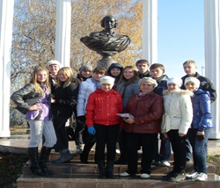
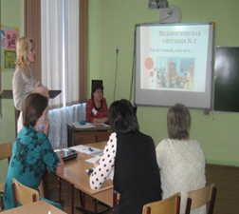
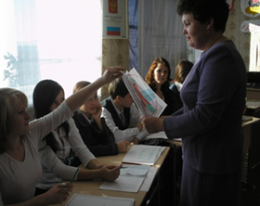
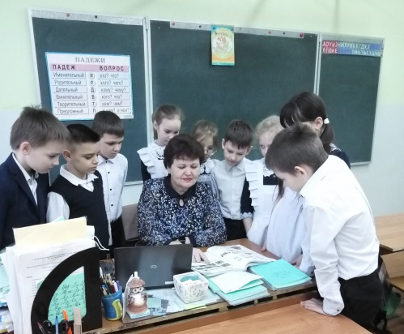
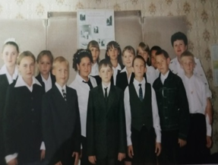
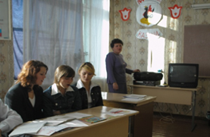
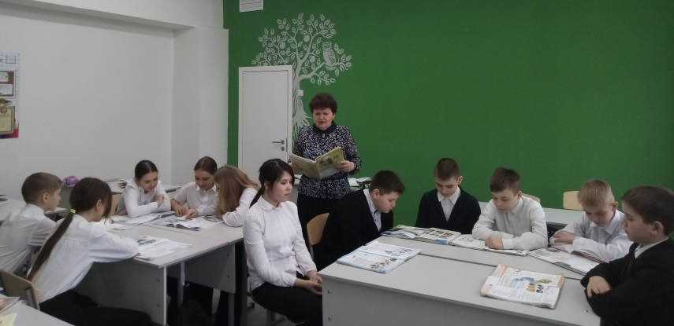
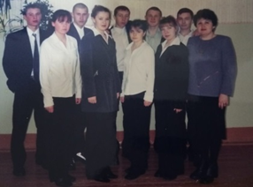
Учитель – не просто профессия,
это моя жизнь

Slide 3
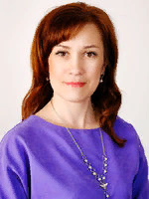
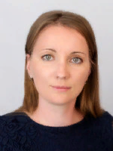
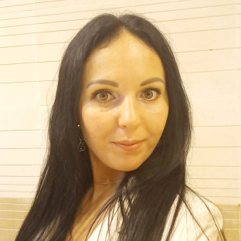
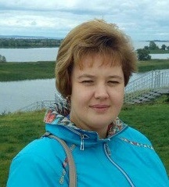
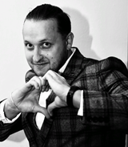
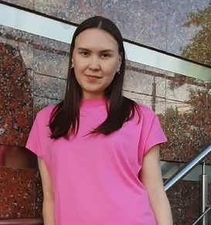
Моя гордость – мои выпускники
1. Хусаинова Лилия – учитель английского языка МБОУ «СОШ №5»;
2. Сабирова Лейсан – выпускница НГПУ, факультет иностранных языков;
3. Солодов Михаил – выпускник ЧПУ, факультет иностранных языков;
4. Трошина Елена – воспитатель детского сада
5. Садыкова Земфира – педагог – организатор, МБОУ «СОШ 17», г. Казань;
6. Чернышева Мария – учитель МБОУ «Лицей №2», г. Чистополь

